Slide 1

Приложение для умной парковки «SmartPark»

Slide 2

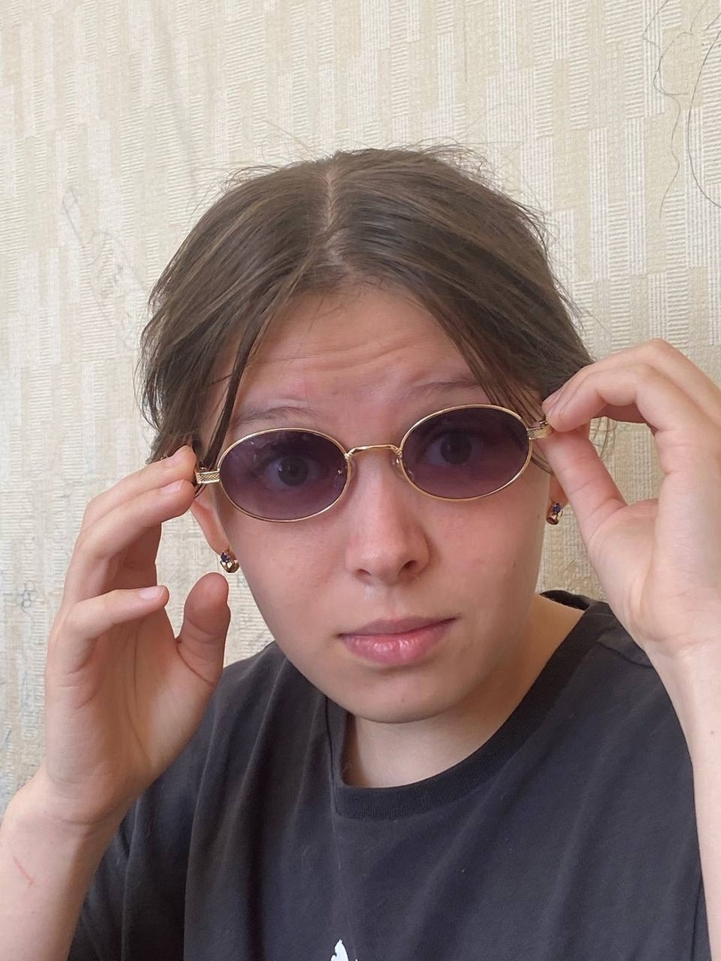
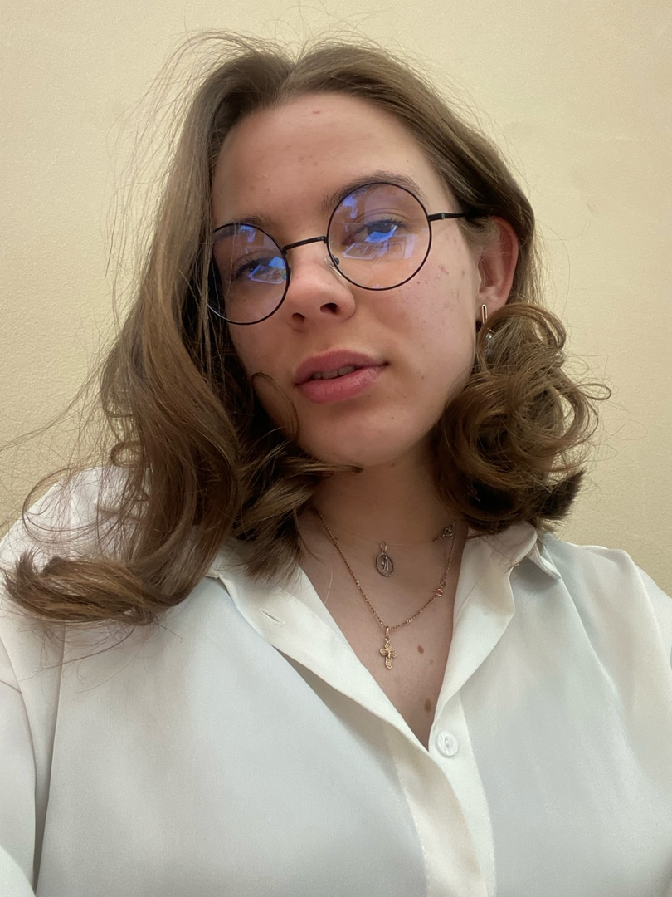
Команда проекта
Сабрекова Елизавета
Менеджер проекта
Креативность, коммуникабельность
Сомова Аделина
Аналитик и организатор проекта
Творческие решения, приспособляемость

Slide 3
Проблема
Автомоби-листы
  Проблема поиска парковочного места
Решение проблемы
Создание приложения «умной парковки», что позволит пользователям экономить время и снижать уровень выбросов вредных веществ в городской атмосфере, связанных с поиском парковки.

Slide 4
О проекте.
Идея создания приложения.
Наш стартап-проект - это разработка приложения для умной парковки, которое позволит автоматизировать процесс поиска свободных мест для парковки. Система состоит из датчиков, установленных на парковочных местах, которые передают информацию о занятости места в облако. Пользователи могут получить доступ к информации о свободных местах через мобильное приложение.

Slide 5

Роль проекта в обеспечении технологического суверенитета страны
Роль | Оценка
Инновационность (отметьте нужное) | Инновация мирового уровня Россия Регион Импортозамещение Нет
Рынок НТИ (отметьте нужное) | TechNet SafeNet NeuroNet HomeNet | HealthNet SportNet WearNet EduNet
Сквозные технологии | Искусственный интеллект, беспроводная связь

Slide 6

Целевая аудитория проекта
Потенциальными заказчиками проекта могут быть автомобилисты среднего класса, которые желают улучшить свой опыт парковки

Slide 7
Потенциальный объем рынка
PAM (Potential Available Market)
PAM = (12,7 миллионов автомобилей в Москве) x (70% спроса на парковочные места) x (33.3 рубля среднего чека) = 296 млн рублей
TAM (Total Addressable Market)
TAM = (10 миллионов парковок в России) x (70% спроса на парковочные места) x (33.3 рубля среднего чека) = 233.1 млрд рублей
SAM (Serviceable Available Market)
SAM = (1 миллион парковочных мест в Москве x 30% возможности для умной парковки) x (80% спроса на парковочные места) x (50% готовности владельцев парковок к инвестированию) = 120 тысяч умных парковок
SOM (Serviceable & Obtainable Market)
SOM = (120 тысяч x (100% - 30% доли конкурентов на рынке)) x (40% доля потенциальных клиентов, готовых использовать умные парковки) x (20% доля потенциальных клиентов, которые могут себе позволить установку и использование умных парковок) = 33,6 тысяч умных парковок
РАМ
Потенциал
ТАМ
Перспектива
SAM
Стратегия и конкуренты
SOM
Тактика

Slide 8
Анализ конкурентов
Конкуренты Продукты/Услуги
Фирмы конкуренты
Наши преимущества
Высокая скорость сопряжения датчиков с приложением;
Точное определение местоположения свободного парковочного места;
Точное определение местоположения пользователя;
Простота приложения для пользователей;
Демократичная цена.
Приложение к умной парковке
1. «Ситипарк»
2. «Автопарковка»
3. «Умная парковка»

Slide 9
Бизнес-модель
Ключевые партнёры Партнёры Посредники Поставщики | Ключевые виды деятельности Продажа подписки в приложении | Ценностные предложения Новизна Цена Снижение рисков Доступность Удобство использования |  | Взаимоотношения с клиентами Персональная поддержка | Потребительские сегменты Частные лица Городские власти Компании-операторы парковок
 | Ключевые ресурсы Материальные ресурсы Интеллектуальные ресурсы Финансы |  |  | Каналы сбыта Прямые (Продажа через интернет, на паркинге) Непрямые (через пользователей приложения)
Структура издержек Постоянные Расходы на рекламу, заработная плата программистам за поддержание работоспособности приложения Переменные проверка работоспособности датчиков (оплата мастерам) |  |  | Потоки поступления доходов Продажа подписки приложения

Slide 10
Процесс оказания услуги
Изучение спроса на парковочные места
Разработка концепции умной парковки
Разработка приложения к умной парковке;
Закупка датчиков и других комплектующих;
Написание программного обеспечения
Тестирование приложения

Slide 11
Цель проекта по SMART
Разработать прототип системы умной парковки к январю 2024 года;
Охватить 15% данного сегмента
потребительского рынка к середине 2024 года;
3) Обеспечить 25% рентабельности к концу 2024 года.

Slide 12
Стартовые инвестиции
Статья затрат | Сумма, руб. | Источник
Изучение спроса на парковочные места | 1 000 | Собственные средства
Разработка концепции умной парковки | 10 000
Разработка приложения к умной парковке | 30 000
Закупка датчиков в других комплектующих | 350 000 | Фонд поддержки малого бизнеса УР
Написание программного обеспечания | 40 000
ИТОГО | 431 000

Slide 13
Организационный план
Выбранная организационно-правовая форма – индивидуальное предпринимательство.
Выбранная система налогообложения - упрощенная система налогообложения с 6% от дохода

Slide 14
Финансовый план
№ | Статья | Месяц (за 1 год/либо до срока окупаемости) |  |  |  |  |  |  |  |  |  |  |  |  |  |  |  |  |  |  |  |  |  | ИТОГО
 |  | 1 |  | 2 |  | 3 |  | 4 |  | 5 |  | 6 |  | 7 |  | 8 |  | 9 |  | 10 |  | 11 | 12
БЮДЖЕТ ОПЕРАЦИОННОЙ ДЕЯТЕЛЬНОСТИ (руб.)
1 | ДОХОДЫ | 18240 |  | 36480 |  | 72960 |  | 91200 |  | 109440 |  | 127680 |  | 182400 |  | 200640 |  | 218880 |  | 237120 |  | 255360 | 273600 | 1824000
2 | РАСХОДЫ | 20000 |  | 20000 |  | 21000 |  | 21100 |  | 20000 |  | 20000 |  | 20700 |  | 20700 |  | 21000 |  | 20000 |  | 20000 | 20100 | 244600
2.1 | Постоянные расходы:
 | Расходы на рекламу | 3 000 |  | 3 000 |  | 3 000 |  | 3 000 |  | 3 000 |  | 3 000 |  | 3 000 |  | 3 000 |  | 3 000 |  | 3 000 |  | 3 000 | 3 000 | 216000
 | Заработная плата программисту | 15000 |  | 15000 |  | 15000 |  | 15000 |  | 15000 |  | 15000 |  | 15000 |  | 15000 |  | 15000 |  | 15000 |  | 15000 | 15000
 | Переменные расходы:
 | Ремонт работоспособности датчиков | 2000 |  | 2000 |  | 3000 |  | 3100 |  | 2000 |  | 2000 |  | 2700 |  | 2700 |  | 3000 |  | 2000 |  | 2000 | 2100 | 28600
3 | НАЛОГ | - |  | 989 |  | 3118 |  | 4206 |  | 5366 |  | 6461 |  | 9702 |  | 10796 |  | 11873 |  | 13027 |  | 14121 | 15210 | 94869
4 | Прибыль до налогообложения | -1760 |  | 16480 |  | 51960 |  | 70100 |  | 89440 |  | 107680 |  | 161700 |  | 179940 |  | 197880 |  | 217120 |  | 235360 | 253500 | 1579400
5 | ЧИСТАЯ ПРИБЫЛЬ | - |  | 15491 |  | 48842 |  | 65894 |  | 84074 |  | 101219 |  | 151998 |  | 169144 |  | 186007 |  | 204093 |  | 221239 | 238290 | 1484531
БЮДЖЕТ ИНВЕСТИЦИОННОЙ ДЕЯТЕЛЬНОСТИ (руб.)
6 | Стартовые инвестиции |  |  |  |  |  |  |  |  |  |  |  |  |  |  |  |  |  |  |  |  |  |  |  | 431000

Slide 15
Экономика проекта
№ | Показатель | Ед.изм. | ИТОГО
1 | Объем продаж | шт. | 152
2 | Доходы от операционной деятельности | руб. | 1 824 000
3 | Расходы от операционной деятельности | руб. | 244 600
4 | Прибыль (после налогообложения) | руб. | 1 484 531
5 | Точка безубыточности | шт. | 220
6 | Точка безубыточности | руб. | 220 243.1
7 | Срок окупаемости | мес. | 7
8 | Стартовые инвестиции | руб. | 431 000
9 | Рентабельность стартовых инвестиций | % | 3,44
10 | Рентабельность затрат | % | 6,06

Slide 16
План реализации проекта
 | 2023-2024 год
 | Июнь | Июль | Август | Сентябрь | Октябрь | Ноябрь | Декабрь | Январь | Февраль | Март | Апрель | Май
Изучение спроса на парковочные места
Разработка концепции к умной парковке
Разработка приложения к умной парковке
Закупка датчиков и других комплектующих
Написание программного обеспечения
Тестирование приложения
Поиск заказчика и оформление заказов

Slide 17
Координаты команды проекта
Сабрекова Елизавета
почта: sabrek0va@mail.ru
номер телефона: 89679184383
tg: @lizament
Сомова Аделина
почта: adelina.somova.04@mail.ru
номер телефона: 89127533095
tg: @Adelinament

Slide 18

Спасибо за внимание!

